Slide 1
Pengantar
Analisa Algoritma
Pertemuan I

Slide 2
Analisa Algoritma
SKS : 2
Dosen :

Slide 3
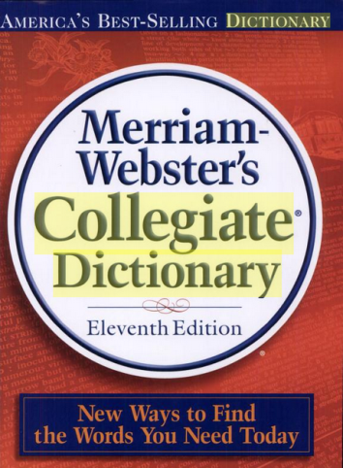
Apa itu Algoritma ?
“prosedur langkah demi langkah untuk memecahkan masalah atau penyelesaian suatu tugas khususnya dengan menggunakan bantuan komputer

Slide 4
Algoritma
Untuk persoalan dengan instansiasi yang besar, solusinya menjadi lebih sulit ditentukan.
Perlu sebuah prosedur umum yang berisi langkah-langkah penyelesaian persoalan → algoritma
Algoritma: urutan langkah-langkah untuk memecahkan suatu persoalan, dengan memproses masukan menjadi keluaran.

Slide 5
Mengapa perlu analisa
Untuk menentukan unjuk kerja algoritma algoritma dari segi kemangkusannya (efficient
Umumnya untuk banyak data
Tidak hanya ‘benar’, namun diperhitungkan waktu dan memory
Ada banyak strategi penyelesaian masalah

Slide 6
TINGKAT KOMPETENSI ASPEK KOGNITIF
Tingkat Kompetensi | Contoh Kata Kerja
Pengetahuan (C1) | Mengenali, mendeskripsikan, menamakan, mendefinisikan, memasangkan, memilih
Pemahaman (C2) | Mengklasifikasikan, menjelaskan, mengintisarikan, meramalkan, membedakan
Aplikasi (C3) | Mendemonstrasikan, menghitung, menyelesaikan, menyesuaikan, mengoperasikan, menghubungkan, menyusun
Analisis (C4) | Menemukan perbedaan, memisahkan, membuat diagram, membuat estimasi, mengambil kesimpulan, menyusun urutan
Sintesis (C5) | Menggabungkan, menciptakan, merumuskan, merancang, membuat komposisi, menyusun kembali, merevisi
Evaluasi (C6) | Menimbang, mengkritik, membandingkan, memberi alasan, menyimpulkan, memberi dukungan

Slide 7
Aspek Kompetensi
Evaluasi
KEMAMPUAN BERPIKIR
(KOGNITIF)
Sintesis
Analisis
Penerapan
Pemahaman
Pengetahuan
Bloom

Slide 8
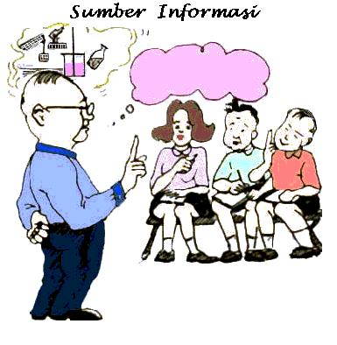

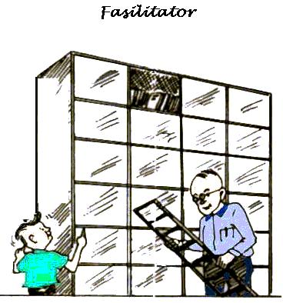
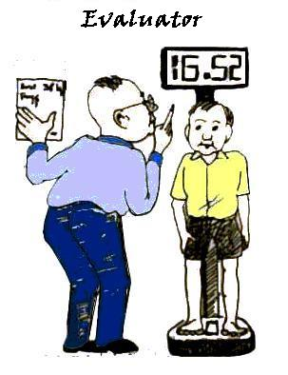
Peran Dosen

Slide 9
10%
Reading
PASSIVE
Verbal reciving
20%
Hearing words
30%
Looking at picture
Watching video
50%
Visual reciving
Looking at an exhibition
Watching a demonstration
Seeing it done on location
70%
Participating in a discussion
Partici- pating
Giving a talk
ACTIVE
Doing a Dramatic Presentation
Simullating the Real Experience
Doing
90%
Doing the Real Thing
TINGKAT MEMORISASI
MODEL PEMBELAJARAN
TINGKAT KETERLIBATAN

Slide 10
Kriteria Penilaian
Nilai Angka | Nilai Huruf | Harkat | Sebutan
81 - 100 | A | 4 | Istimewa
76 - 80 | B+ | 3,5 | Baik sekali
66 - 75 | B | 3 | Baik
61 - 65 | C+ | 2,5 | Cukup baik
51 - 60 | C | 2 | Cukup
31 - 50 | D | 1 | Kurang
≤ 30 | E | 0 | Gagal

Slide 11
Strategi Pembelajaran
Deskripsi materi kuliah
Latihan untuk meningkatkan pemahaman
Tugas yang diberikan lebih dititik beratkan dalam bentuk penyelesaian suatu masalah

Slide 12

Alat Ukur Efisiensi Algoritma
Alat ukur kemangkusan algoritma:
1. Kompleksitas waktu, T(n)
2. Kompleksitas ruang, S(n)
n = ukuran masukan yang diproses oleh algoritma

Slide 13
T(n) : jumlah tahap komputasi yang dilakukan untuk menjalankan sebuah algoritma sebagai fungsi dari ukuran masukan n.
S(n): ruang memori yang dibutuhkan algoritma sebagai fungsi dari ukuran masukan n .
Tiga notasi kebutuhan waktu asimptotik:
1. O(g(n)): batas lebih atas kebutuhan waktu algoritma
2. Ω(g(n)): batas lebih bawah kebutuhan waktu algoritma
3. Θ(g(n)) : jika dan hanya jika O(g(n)) = Ω(g(n))

Slide 14
Persoalan / Problem
Persoalan: pertanyaan atau tugas yang kita cari jawabannya.
Contoh-contoh persoalan:
[Persoalan pengurutan] Diberikan senarai (list) S yang terdiri dari n buah integer. Bagaimana mengurutkan n buah integer tersebut sehingga terurut secara menaik?
Jawaban: barisan nilai di dalam senarai yang terurut menaik.

Slide 15
Persoalan / Problem
[Persoalan pencarian] Tentukan apakah suatu bilangan x terdapat di dalam sebuah senarai S yang berisi n buah bilangan bulat!
Jawaban: “ya” jika x ditemukan di dalam senarai, atau “tidak” jika x tidak terdapat di dalam senarai.

Slide 16
Instansiasi persoalan: parameter nilai yang diasosiasikan di dalam persoalan.
Jawaban terhadap instansiasi persoalan disebut solusi
Contoh: Selesaikan persoalan pengurutan untuk
S = [15, 4, 8, 11, 2, 10, 19] n = 7
Solusi: S = [2, 4, 8, 10, 11, 15, 19].

Slide 17
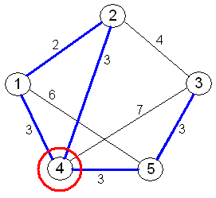
Contoh Persoalan Klasik
Travelling Salesperson Problem (TSP)
Persoalan: Diberikan n buah kota serta diketahui jarak antara setiap kota satu sama lain. Temukan perjalanan (tour) terpendek yang dimulai dari sebuah kota dan melalui setiap kota lainnya hanya sekali dan kembali lagi ke kota asal keberangkatan.

Slide 18
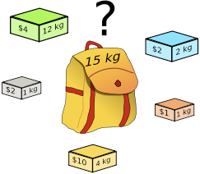
Contoh Persoalan Klasik
2. Integer Knapsack Problem
Persoalan: Diberikan n buah objek dan sebuah knapsack (karung, tas, buntilan, dsb) dengan kapasitas bobot K. Setiap objek memiliki properti bobot (weigth) w_{i} dan keuntungan (profit) p_{i}.
Bagaimana memilih objek-objek yang dimasukkan ke dalam knapsack sedemikian sehingga tidak melebihi kapasitas knapsack namun memebrikan keuntungan maksimal?

Slide 19
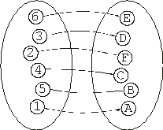
Contoh Persoalan Klasik
3. Persoalan penugasan (assignment problem)
Misalkan terdapat n orang dan n buah pekerjaan (job). Setiap orang akan di-assign dengan sebuah pekerjaan. Penugasan orang ke-i dengan pekerjaan ke-j membutuhkan biaya sebesar c(i, j). Bagaimana melakukan penugasan sehingga total biaya penugasan adalah seminimal mungkin?

Slide 20
Contoh instansiasi persoalan

Slide 21
Contoh Persoalan Klasik
4. Persoalan N-Ratu (The N-Queens Problem)
Persoalan: Diberikan sebuah papan catur yang berukuran N × N dan N buah bidak ratu. Bagaimana menempatkan N buah ratu (Q) itu pada petak-petak papan catur sedemikian sehingga tidak ada dua ratu atau lebih yang terletak pada satu baris yang sama, atau pada satu kolom yang sama, atau pada satu diagonal yang sama ?

Slide 22
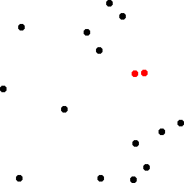
Contoh Persoalan Klasik
Mencari Pasangan Titik Terdekat (Closest Pair)
Persoalan: Diberikan n buah titik, tentukan dua buah titik yang terdekat satu sama lain.

Slide 23
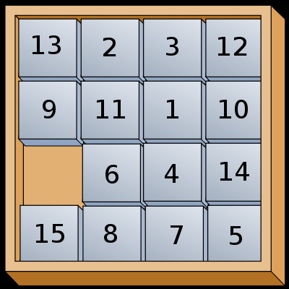
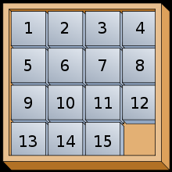
Contoh Persoalan Klasik
Permainan 15-Puzzle
Persoalan: Diberikan sebuah 15-puzzle yang memuat 15 buah ubin (tile) yang diberi nomor 1 sampai 15, dan satu buah slot kosong yang digunakan untuk menggerakkan ubin ke atas, ke bawah, ke kiri, dan ke kanan. Misalkan diberikan keadaan awal dan keadaaan akhir susunan ubin. Kita ingin menransformasikan susunan awal menjadi susunan akhir.
(a) Susunan awal (b) Susunan akhir

Slide 24

Contoh Persoalan Klasik
Menemukan jalan keluar dari labirin (Maze Problem)
Persoalan: Diberikan sebuah labirin dengan satu atau lebih pintu masuk dan satu atau lebih pintu keluar. Temukan jalan yang harus dilalui sehingga seseorang dapat keluar dengan selamat dari labirin tersebut (tidak tersesat di dalamnya).

Slide 25
Contoh Persoalan Klasik
Pewarnaan Graf (Graph Colouring)
Persoalan: Diberikan sebuah graf G dengan n buah simpul dan disediakan m buah warna. Warnailah seluruh simpul graf G sedemikian sehingga tidak ada dua buah simpul bertetangga yang mempunyai warna sama (Perhatikan juga bahwa tidak seluruh warna harus dipakai)

Slide 26
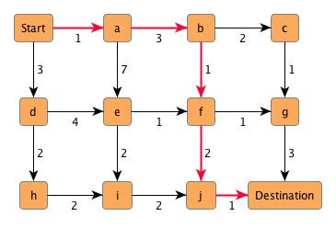
Contoh Persoalan Klasik
Lintasan terpendek (shortest path)
Persoalan: Diketahui n buah kota dan diberikan jarak antara dua buah kota yang bertetangga. Tentukan lintasan terpendek dari sebuah kota asal ke sebuah kota tujuan.

Slide 27
Apakah Strategi Algoritma itu?
Strategi algoritma (algorithm strategies) adalah: pendekatan umum untuk memecahkan persoalan secara algoritmis yang dapat diterapkan pada bermacam-macam persoalan dari berbagai bidang komputasi [Levitin, 2003]
Nama lain: algorithm design technique

Slide 28
Strategi Algoritma
Algoritma Brute-Force
Algoritma Greedy
Algoritma Divide and Conquer
Algoritma Decrease and Conquer
Algoritma Bactracking
Algoritma Branch and Bound
Dynamic programming

Slide 29
Mengapa Perlu Mempelajari Strategi Algoritma?
Ada dua alasan (Levitin, 2003):
1. Memberikan panduan (guidance) untuk merancang algoritma bagi persoalan baru.
2. Dapat mengklasifikasikan algoritma berdasarkan
gagasan perancangan yang mendasarinya.

Slide 30
Klasifikasi Strategi Algoritma
Strategi solusi langsung (direct solution strategies)
- Algoritma Brute Force
- Algoritma Greedy
2. Strategi berbasis pencarian pada ruang status (state-space base strategies)
- Algoritma Backtracking
- Algoritma Branch and Bound

Slide 31
Klasifikasi Strategi Algoritma
Strategi solusi atas-bawah (top-down solution strategies)
- Algoritma Divide and Conquer.
- Algoritma Decrease and Conquer
4. Strategi solusi bawah-atas (bottom-up solution strategies)
- Dynamic Programming.
Catatan: klasifikasi ini tidak kaku, bisa berbeda bergantung pendekatan ayng digunakan.

